Slide 1
Литература
9
класс
Тема
Анна Андреевна Ахматова.
Ташкентский цикл.

Slide 2
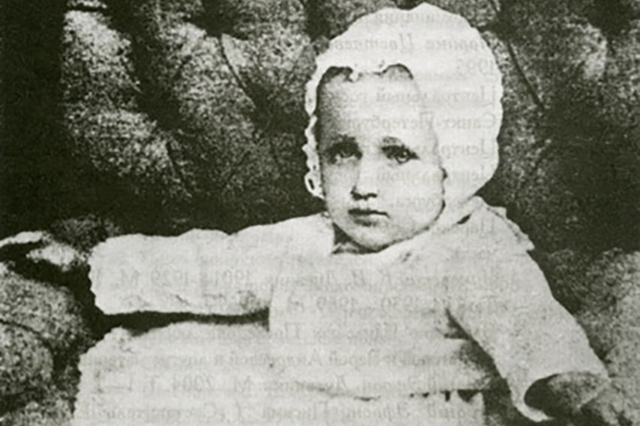
Анна Горенко появилась на свет летом 1889 года в семье потомственного дворянина и отставного инженера-механика флота Андрея Андреевича Горенко и Инны Эразмовны Стоговой, принадлежавшей к творческой элите Одессы. Вскоре семья переезжает в Петербург. Семья поселилась в Царском Селе, с которым и связаны все детские воспоминания Ахматовой. Няня водила девочку гулять в Царскосельский парк и другие места, которые ещё помнили Александра Пушкина.

Slide 3
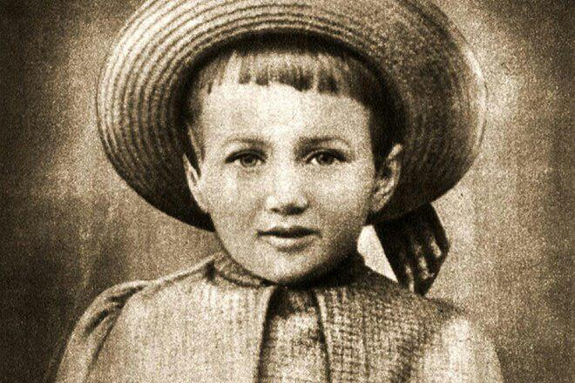
«Назвали меня Анной в честь бабушки Анны Егоровны Мотовиловой. Ее мать была татарской княжной Ахматовой, чью фамилию, не сообразив, что собираюсь быть русским поэтом, я сделала своим литературным именем».
А. Ахматова.

Slide 4
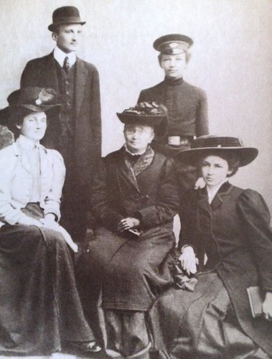
Анна Ахматова
с матерью, братьями
и сестрой.
1909 год.

Slide 5
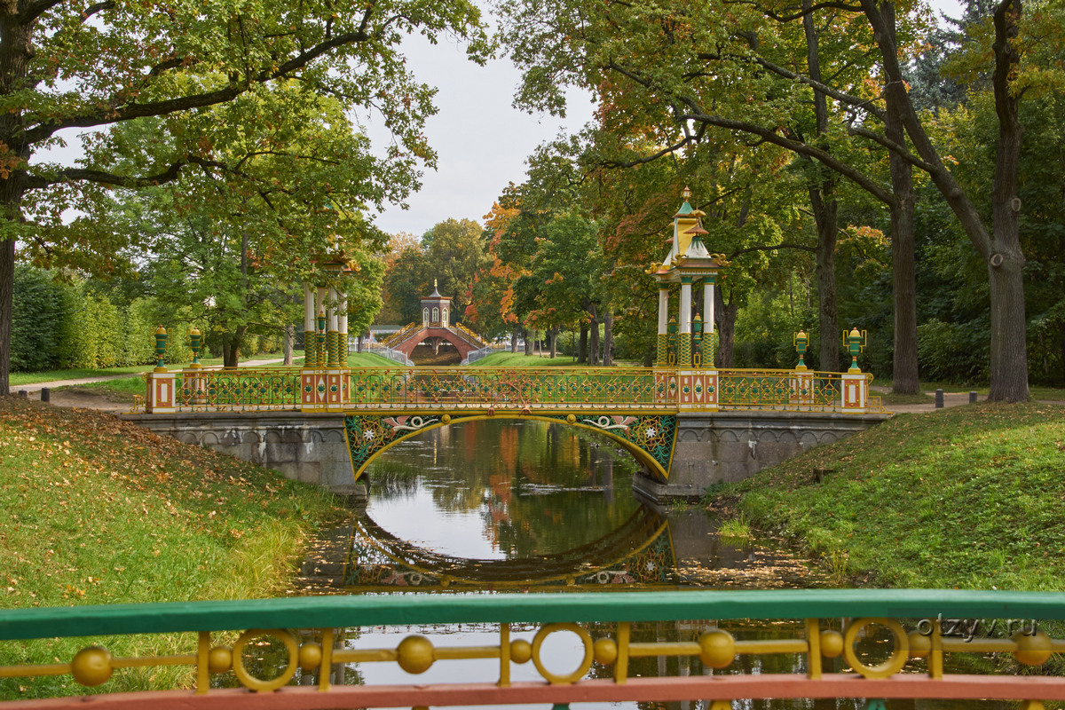
Царскосельский парк –
место, где провела детство Ахматова.

Slide 6
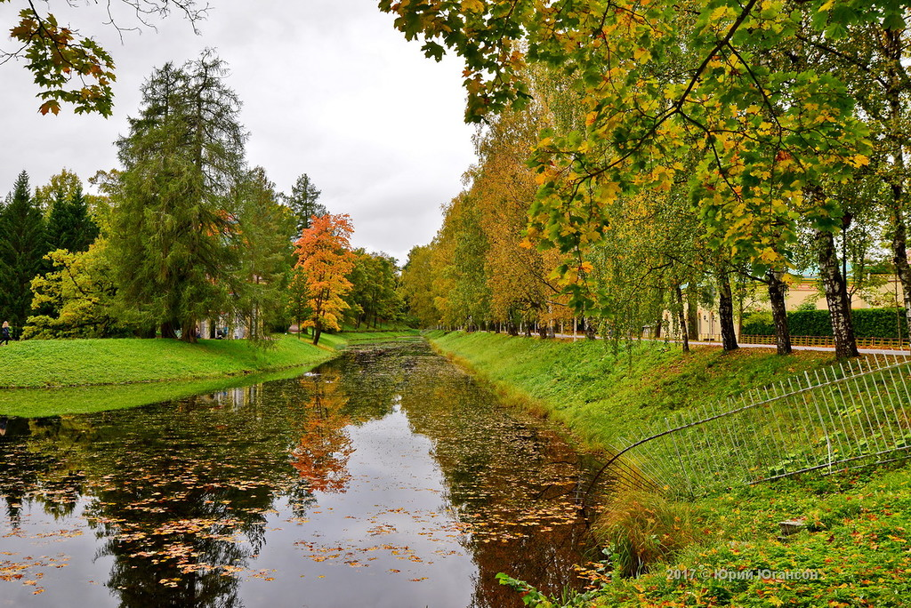

Slide 7
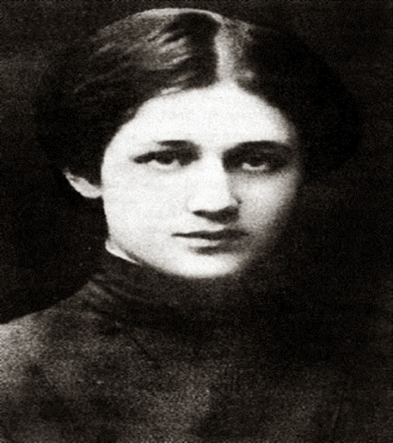
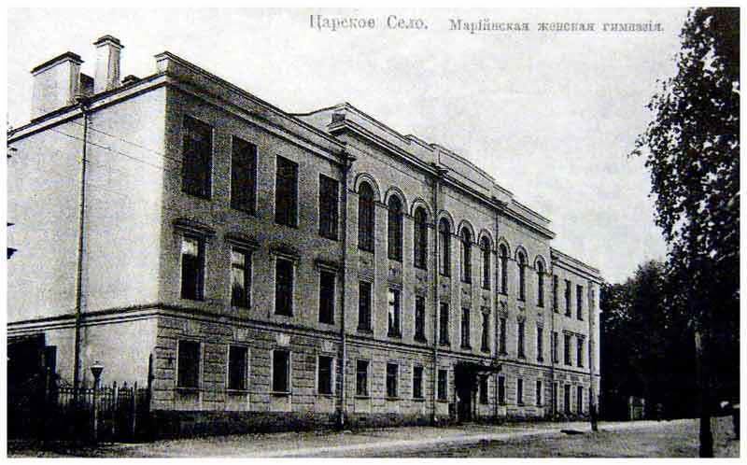
Образование будущая поэтесса получала в Мариинской женской гимназии, стихи начала писать, по её утверждению,
в 11 лет.

Slide 8
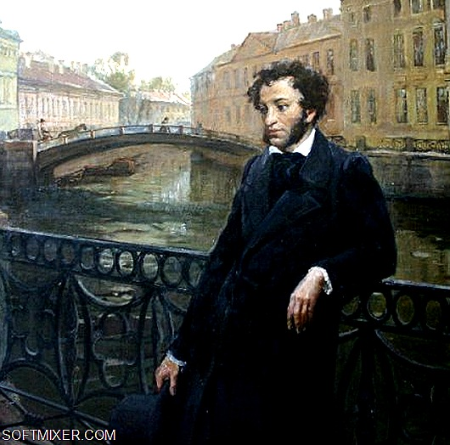
Пушкин занимает особое место в твор- честве Анны Ахматовой. Он - невидимый спутник царскосельских прогулок её молодости, «тайнопись» великого поэта она разгадывает до конца своей жизни. Сочинения Пушкина, стихотворения Баратынского, Тютчева, Анненского - настольные книги в юности Ахматовой. Влияние его творчества на Анну Ахматову особенно сильно не только в силу обстоятельств, но и той огромной любви, которую питала она к Пушкину.

Slide 9
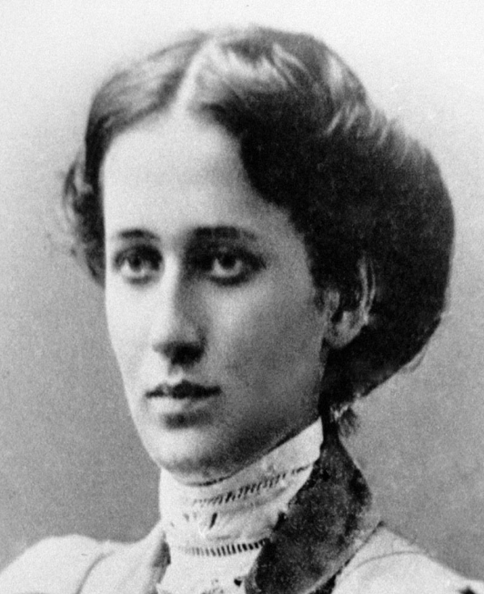
Отец не одобрил увлечение дочери поэзией и попросил не срамить его фамилию. Поэтому Анна Ахматова стихи свои никогда не подписывала настоящей фамилией. В своём генеалогическом древе она отыскала прабабушку-татарку, которая якобы вела свой род от ордынского хана Ахмата, и таким образом превратилась в Ахматову.

Slide 10
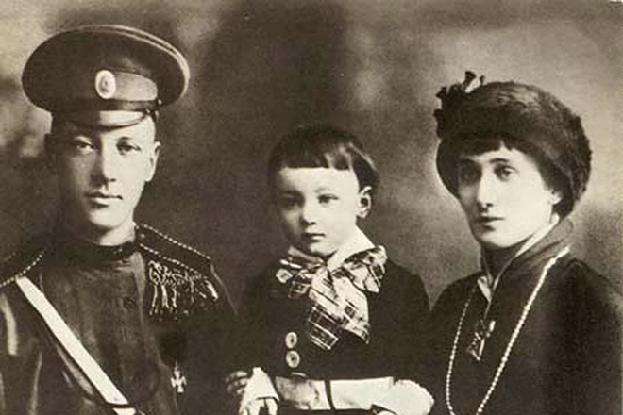
В ранней юности, когда девушка училась в Мариинской гимназии, она познакомилась с талантливым молодым человеком, впоследствии известным поэтом Николаем Гумилёвым. И в Евпатории, и в Киеве девушка переписывалась с ним. Весной 1910 года они обвенчались.

Slide 11
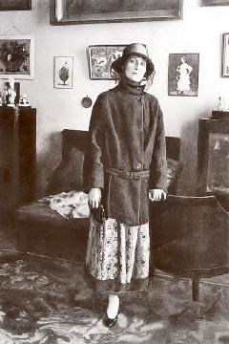

Slide 12
Песня последней встречи
Так беспомощно грудь холодела,
Но шаги мои были легки.
Я на правую руку надела
Перчатку с левой руки.
Показалось, что много ступеней,
А я знала – их только три!
Между кленов шёпот осенний
Попросил: «Со мною умри!
Я обманут моей унылой,
Переменчивой, злой судьбой».
Я ответила: «Милый, милый!
И я тоже. Умру с тобой…»
Это песня последней встречи.
Я взглянула на темный дом.
Только в спальне горели свечи
Равнодушно-желтым огнем.
Какова основная тема ранних стихов Ахматовой?
29 сентября 1911, Царское Село

Slide 13
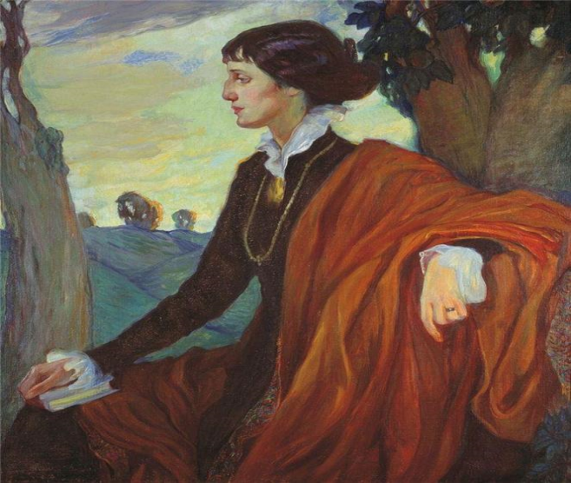
Проводила друга до передней…
Проводила друга до передней.
Постояла в золотой пыли.
С колоколенки соседней
Звуки важные текли.
Брошена! Придуманное слово
Разве я цветок или письмо?
А глаза глядят уже сурово
В потемневшее трюмо.

Slide 14
1912-ый становится годом прорыва в её биографии. В этом памятном году не только рождается единственный сын поэтессы – Лев Гумилёв, но и выходит маленьким тиражом её первый сборник под названием «Вечер».
На склоне лет женщина, прошедшая все тяготы времени, в котором ей выпало родиться и творить, назовёт эти первые творения «бедными стихами пустейшей девочки».
Спустя 2 года выходит второй сборник, названный «Чётки». И это уже был настоящий триумф. Поклонники и критики восторженно отзываются о её творчестве, возводя в ранг самой модной поэтессы своего времени. Ахматовой больше не нужна протекция мужа. Её имя звучит даже громче, чем имя Гумилёва. В революционном 1917-ом Анна выпускает свою третью книгу – «Белая стая».

Slide 15
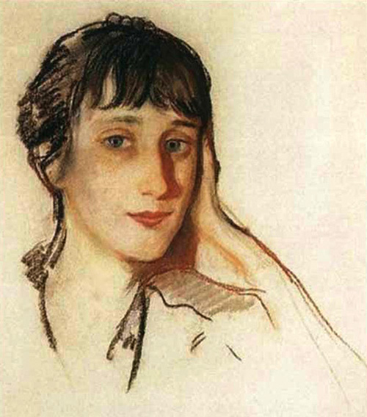
Это просто, это ясно,
Это всякому понятно,
Ты меня совсем не любишь,
Не полюбишь никогда.
Для чего же так тянуться
Мне к чужому человеку,
Для чего же каждый вечер
Мне молиться за тебя?
Для чего же, бросив друга
И кудрявого ребенка,
Бросив город мой любимый
И родную сторону,
Черной нищенкой скитаюсь
По столице иноземной?
О, как весело мне думать,
Что тебя увижу я!

Slide 16
Тематикой любви пронизаны все стихотворения Ахматовой.
Чаще всего любовная лирика раскрывается в критичес-кие моменты. Поэтесса передает чувства в момент разрыва или встречи, передает ощущения лирического героя в период отказа или признания, во время взлета или падения. При этом в своих произведениях она затрагивает не только отношения между противоположным полом, но и показывает любовь к окружающему миру.
Особенность стиля: исповедальность, высокая эмоциональность, наличие доверительных интонаций.

Slide 17
Есть в творческом наследии Ахматовой и стихи о природе.
Анна Ахматова однажды призналась, что не умеет дружить с женщинами, которых считает завистливыми, корыстными и глупыми. Однако в ее жизни все же была та, которую она хоть и с натяжкой, но все же считала своей подругой. Это – надежда Чулкова, супруга известного русского литератора, который помогал Ахматовой издавать ее первые поэтические сборники. В 1915 году посвятила ей стихотворение «Перед весной бывают дни такие…».
«Перед весной бывают дни такие…» Анна Ахматова
Перед весной бывают дни такие:
Под плотным снегом отдыхает луг,
Шумят деревья весело-сухие,
И теплый ветер нежен и упруг.
И лёгкости своей дивится тело,
И дома своего не узнаешь,
И песню ту, что прежде надоела,
Как новую, с волнением поешь.

Slide 18
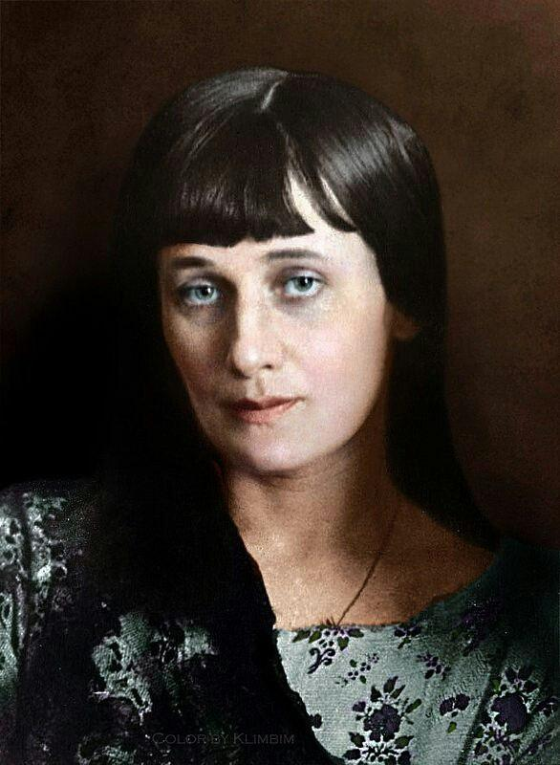
Первый сборник её стихов – «Вечер» вышел в 1912 году. Критики одобрительно отнес-лись к её произведениям. Второй сборник стихов – «Чётки» вышел в 1914 году. Затем последовали сборники «Белая стая» (1917), «Подо-рожник» (1921) и другие.

Slide 19
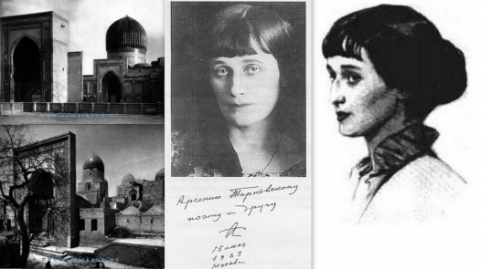
“Именно в Ташкенте, я впервые узнала, что такое палящий жар, древесная тень и звук воды.
А еще я узнала, что такое человеческая доброта,” - напишет Анна Ахматова о годах, проведенных там.

Slide 20
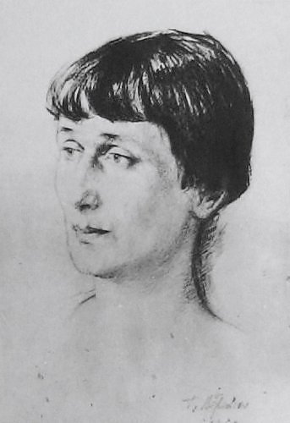
В сентябре 1941 г. Анна Ахматова, встретившая начало Великой Отечественной войны в Ленинграде, была эвакуирована, и до мая 1945 г. пробыла в Ташкенте. Ее стихи той поры не только были пронизаны скорбью, но и призывали к мужеству, стали олицетворением непокоренного русского слова и русского духа. В поэзии Анны Ахматовой есть «Ташкентский цикл».

Slide 21
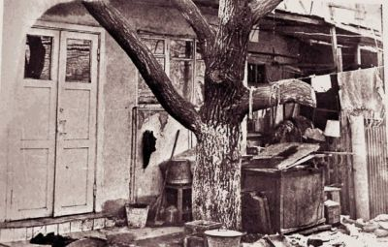
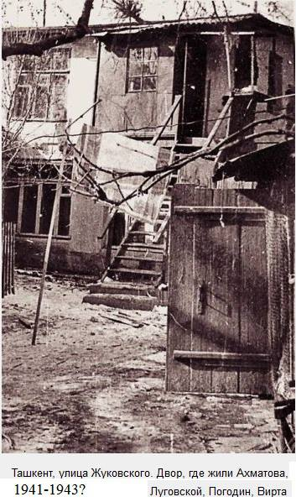
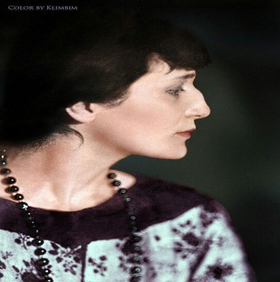
Ташкент. Дом по улице Жуковского.
(1941-1943?). Двор, где жили Ахматова, Луговской, Погодин, Вирта.

Slide 22
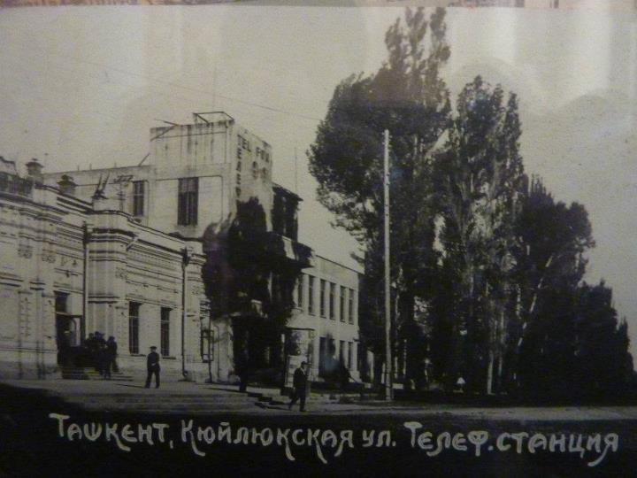

Slide 23
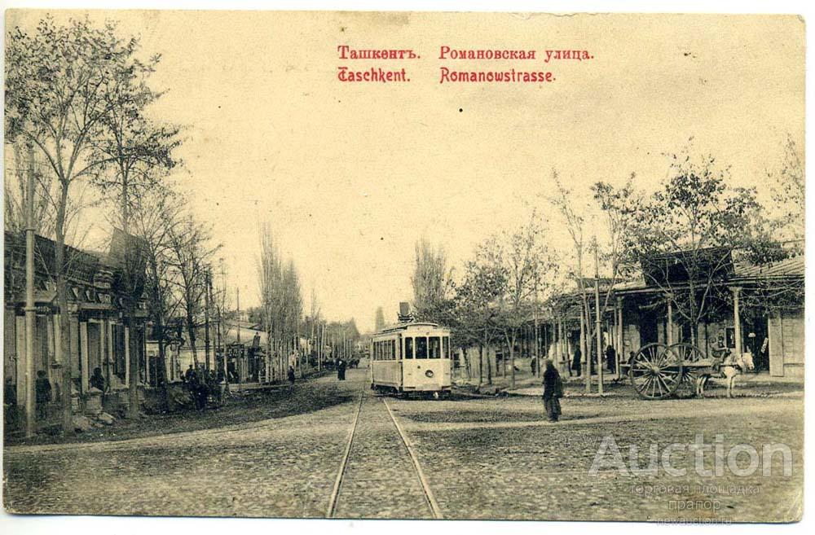

Slide 24
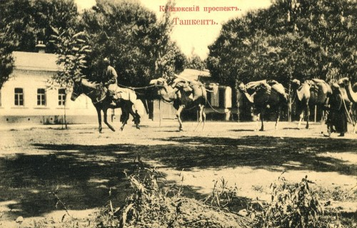

Slide 25
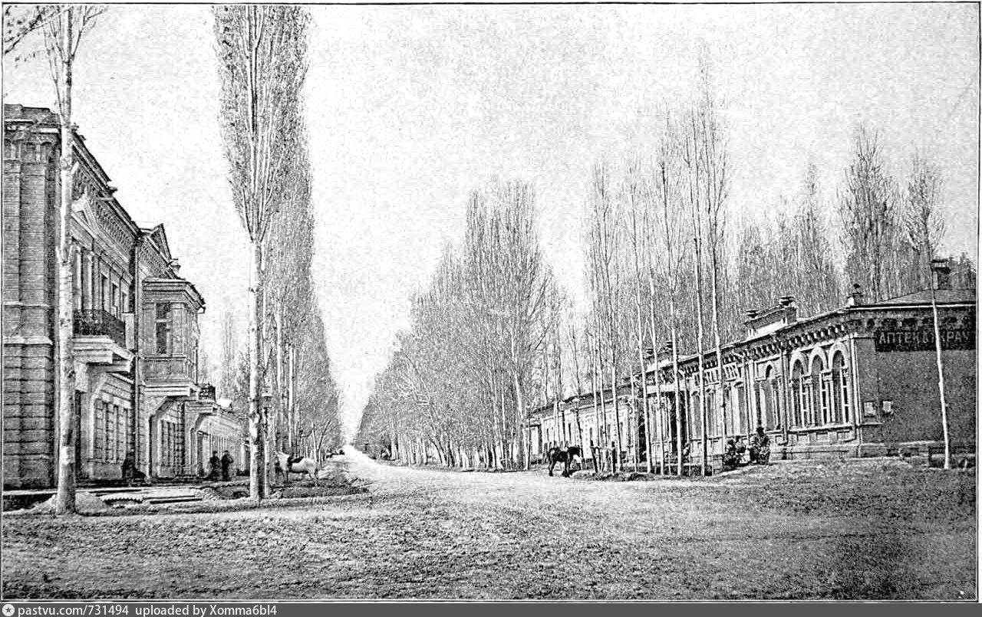

Slide 26
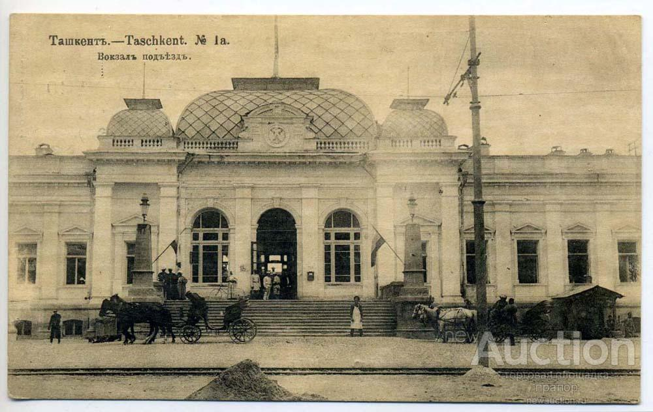

Slide 27
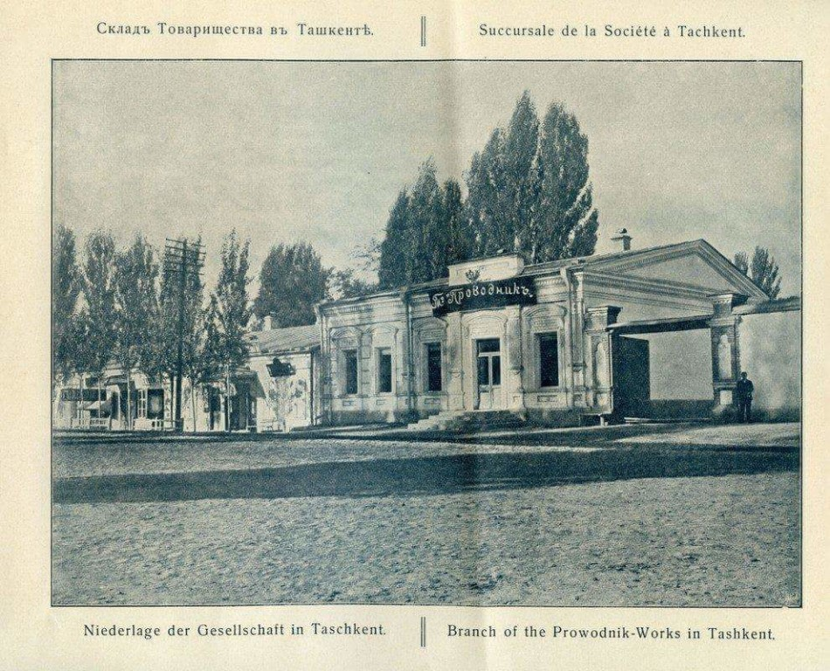

Slide 28

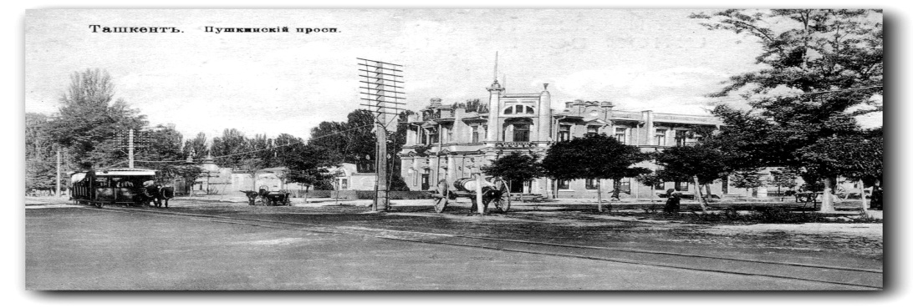
Ташкент зацветает
Словно по чьему-то повеленью,
Сразу стало в городе светло –
Это в каждый двор по привиденью
Белому и легкому вошло.
И дыханье их понятней слова,
А подобье их обречено
Среди неба жгуче-голубого
На арычное ложиться дно.

Slide 29

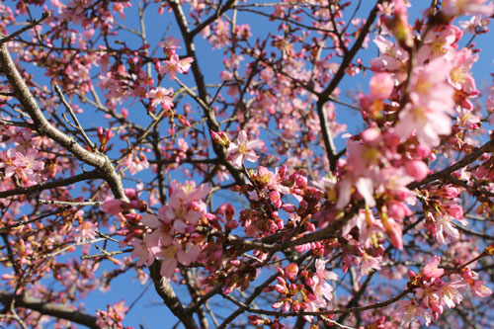

Slide 30
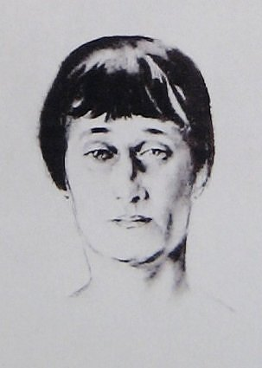
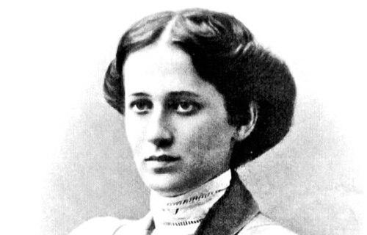

Slide 31
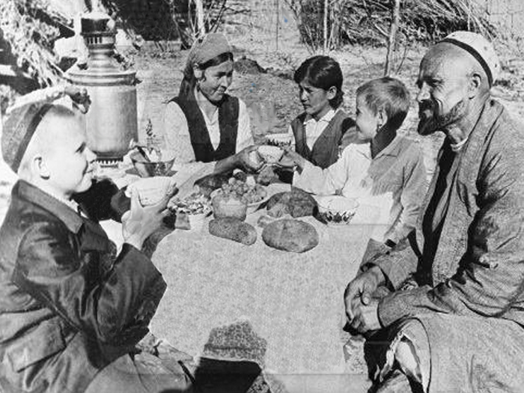
Я не была здесь лет семьсот,
Но ничего не изменилось...
Все так же льется Божья милость
С непререкаемых высот,
Все те же хоры звезд и вод,
Все так же своды неба черны,
И так же ветер носит зерна,
И ту же песню мать поет.
Он прочен, мой азийский дом,
И беспокоиться не надо...
Еще приду. Цвети, ограда,
Будь полон, чистый водоем.
Анна Ахматова, Ташкент,
5 мая 1944 г.

Slide 32

1939 — принята в Союз советских писателей
(в 1946 исключена).
1935—1940 — написана поэма «Реквием».
1940 — новый, шестой сборник: «Из шести книг».
1941 — войну встретила в Ленинграде.
28 сентября по настоянию врачей была эвакуирована сначала в Москву, затем в Чистополь, недалеко от Казани, оттуда через Казань в Ташкент. В Ташкенте вышел сборник её стихотворений.
1944 — 31 мая Анна Ахматова в числе первых вернулась из эвакуации в Ленинград.

Slide 33
Особенности лирики Ахматовой
В ранней лирике в основном звучат любовные мотивы.
В стихотворениях позднего периода поднимается тема Родины и раскрывается гражданская позиция автора.
Тему Родины писательница поднимает и в годы Первой мировой войны. Но в отличие от других поэтов, Ахматова понимает, что военное время приносит горе и потери, война — это убийство и зло, поэтому в ее творчестве звучат антивоенные нотки.

Slide 34
Особенность творчества – «романность».
Одна из особенностей – внимание к деталям.
«Объективное значение ее любовной лирики в том, что эта лирика пришла на смену умершей или задремавшей в то время форме романа. И действительно, рядовой читатель может недооценить звукового и ритмического богатства таких, например, строк: «и столетие мы лелеем еле слышный шорох шагов», - но он не может не плениться своеобразием этих повестей миниатюр, где в немногих строках рассказана драма» – Гиппиус .

Slide 35
1951 — восстановлена в Союзе советских писателей.
1954 — в декабре участвовала во Втором съезде Союза советских писателей.
Возвратился из заключения реабилитированный после XX съезда КПСС Лев Гумилёв, ошибочно полагавший, что мать
не принимала достаточно усилий для его освобождения.
1958 — вышел сборник «Стихотворения».
1962 — закончила «Поэму без героя», над которой работала двадцать два года.
1964 — в Италии получила премию «Этна-Таормина».
В 1965 - признание заслуг.

Slide 36
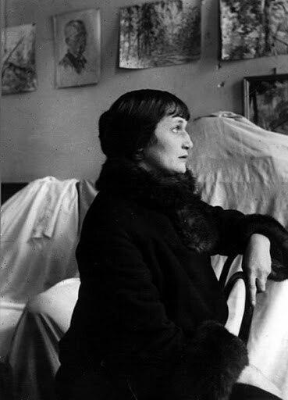
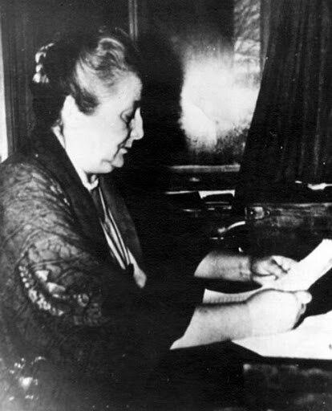

Slide 37
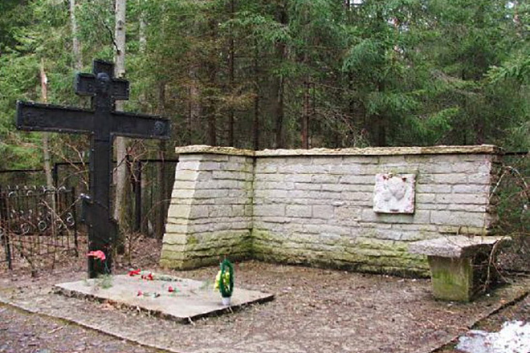
На могиле матери Лев Гумилёв выложил каменную стенку
с окошком, которая должна была символизировать стену
в Крестах, куда она носила ему передачи. Сначала на могиле стоял деревянный крест, как того и просила Анна Андреевна.

Slide 38
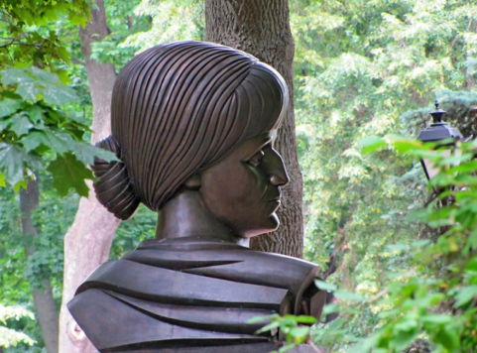
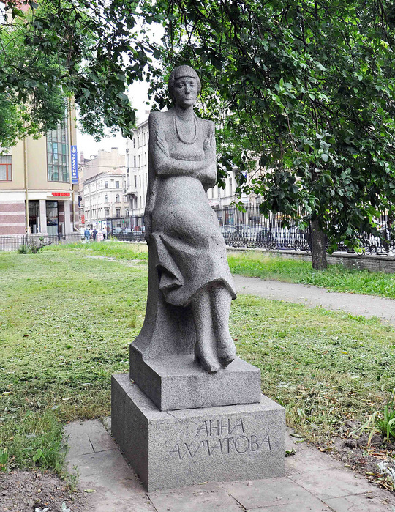
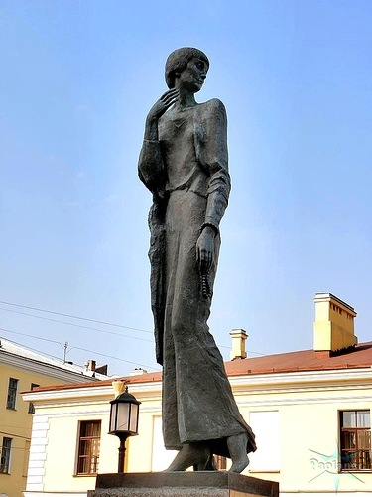
Памятник
в Одессе
Памятник
в Петербурге

Slide 39
Задание для самостоятельного выполнения
Прочитать материал учебника об А.Ахматовой,
письменно ответить
на вопросы 1-5.
страницы 98-101

